Slide 1
Послеоперационные вентральные грыжи
ПОВГ страдают от 2,5 до 7 % людей .
Количество больных с большими послеоперационными вентральными грыжами (ПОВГ), достигло 38 % от общего количества грыж.
Анализ такой патологии говорит о том, что каждый 3–5-й житель планеты является потенциальным грыженосителем

Slide 2
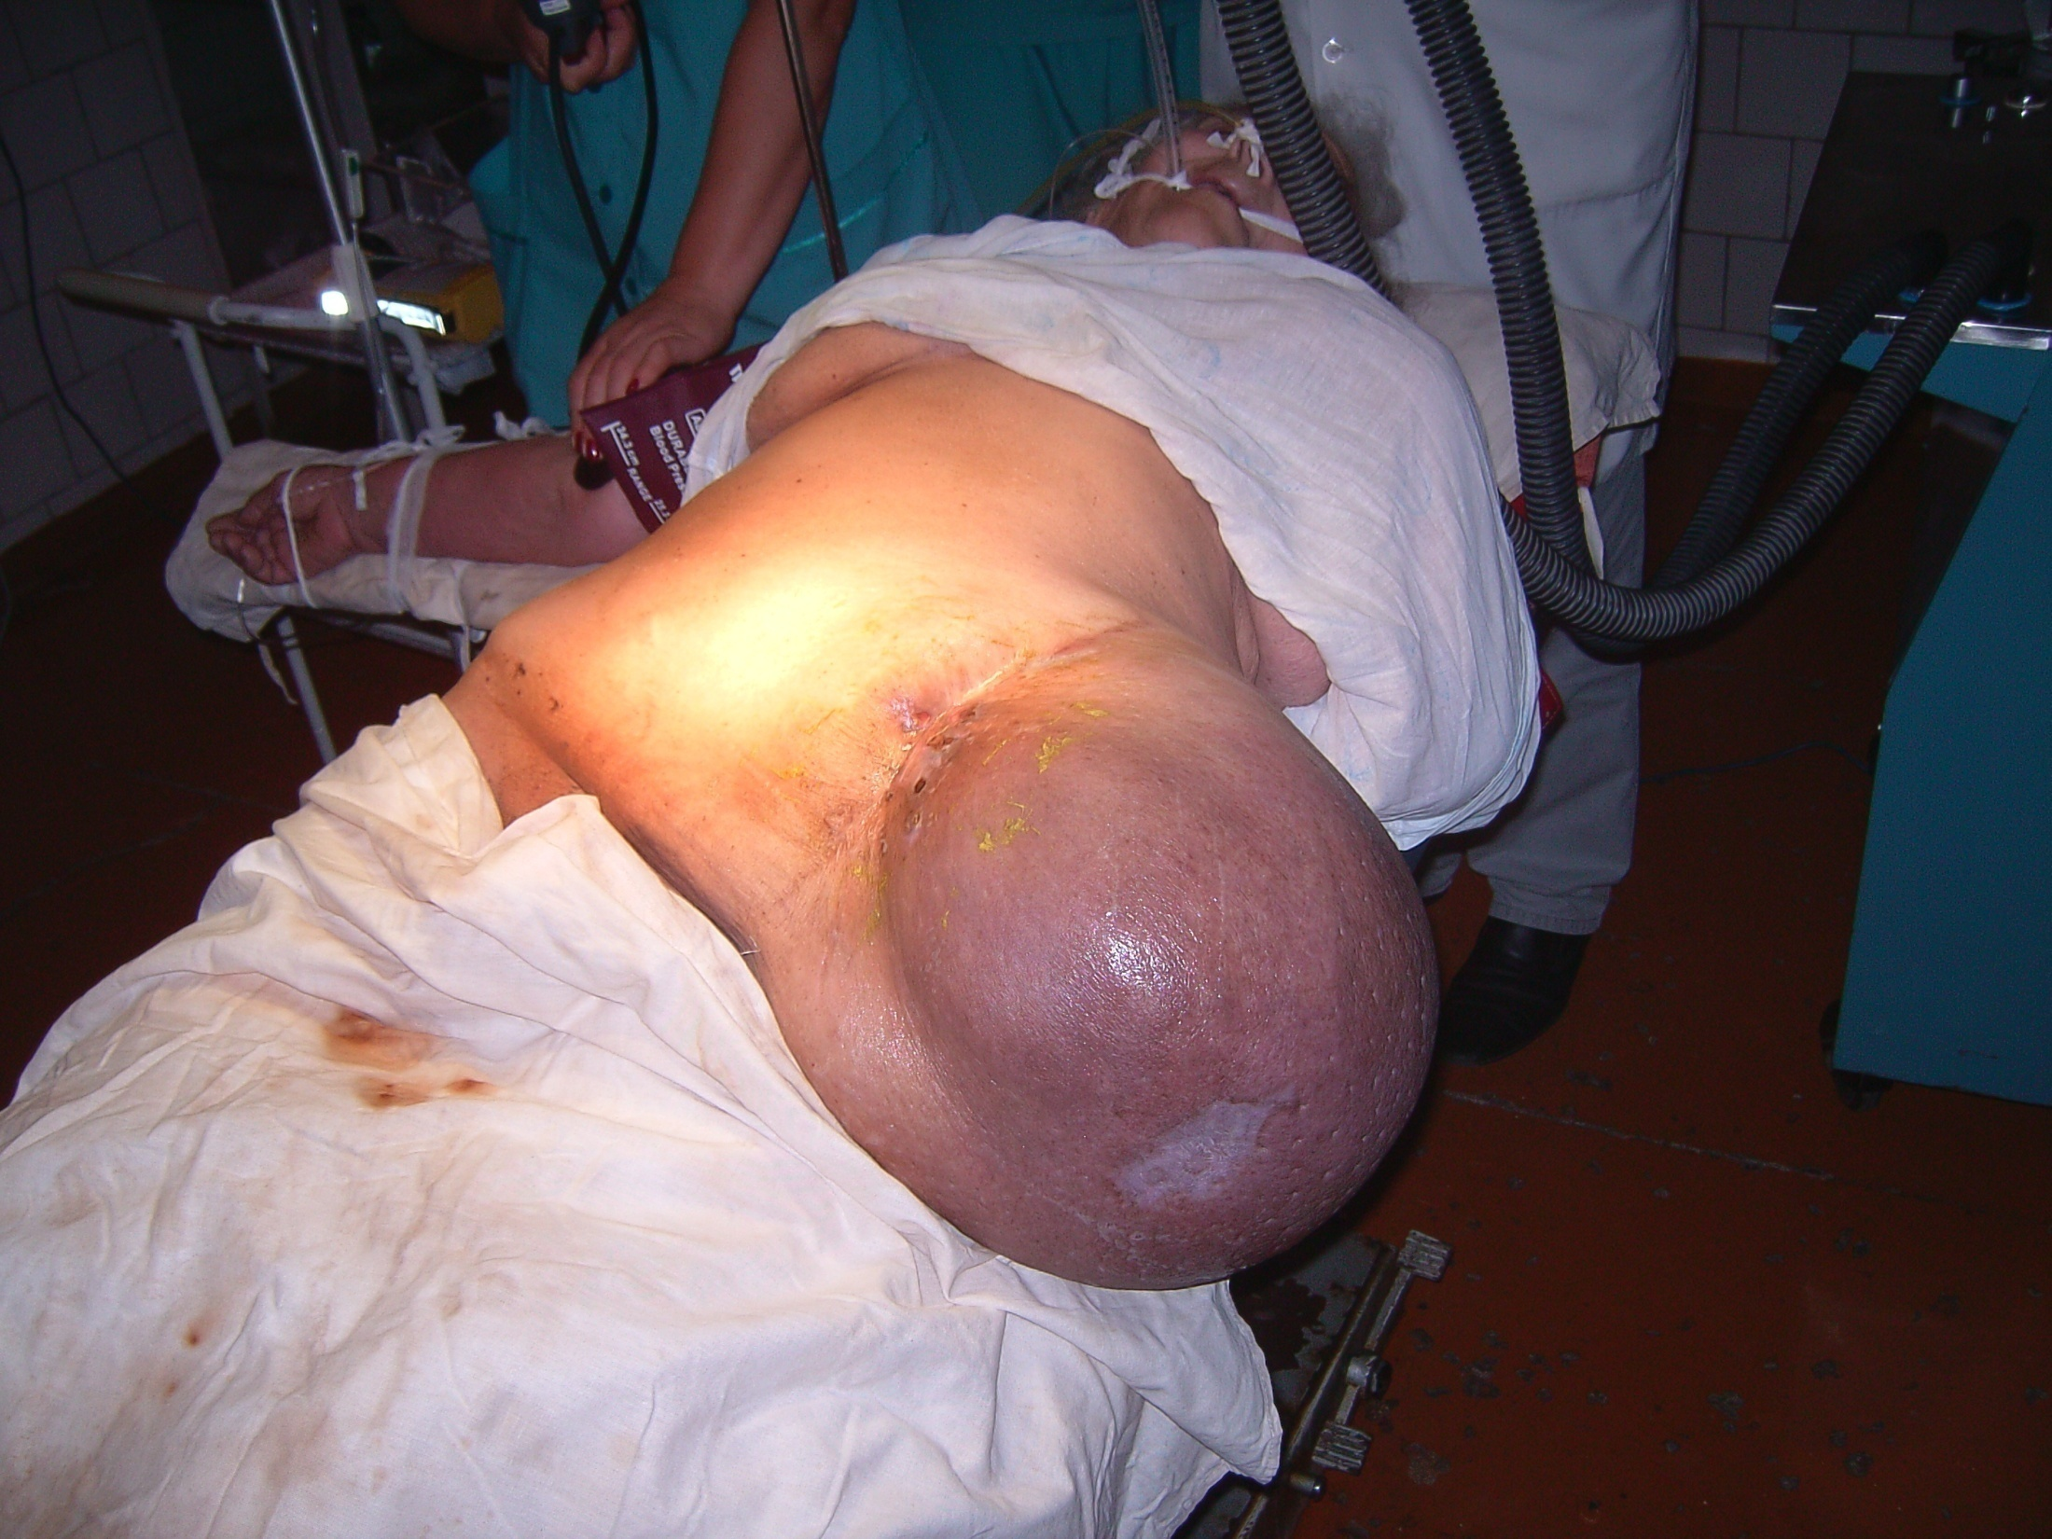
Послеоперационная вентральная грыжа

Slide 3
Причины образования послеоперационной вентральной грыжи
Послеоперационная грыжа является следствием ранее выполненного оперативного вмешательства.
Основная причина- это расхождения мышечно-апоневратических слоев передней брюшной стенки в области послеоперационного рубца
Определяющими причинами для ее развития служат:
нагноение и расхождение послеоперационных ран
неоднократные релапаротомии
лапаростомия
тампонада брюшной полости
перитонит
неправильный оперативный доступ
погрешности хирургической техники
ранняя физическая нагрузка

Slide 4
Основной патогенеза послеоперационных вентральных грыж является невозможность послеоперационного рубца противостоять внутрибрюшному давлению (ВБД)
Ведущими причинами возникновения послеоперационных вентральных грыж являются срединная лапаротомия (78–80 %), длинный разрез, наличие диабета, инфицирование и нагноение раны, анемия, ожирение, гипопротеинемия, высокое внутрибрюшное давление, хроническая обструктивная болезнь лёгких (кашель), аденома предстательной железы (натуживание), технические погрешности при ушивании передней брюшной стенки

Slide 5
Предрасполагающие факторы развития вентральных грыж
Избыточная масса тела
Пожилой и старческий возраст
Бронхит, пневмония после операции
Рвота
Запор
Метеоризм (вздутие живота)
Угнетение защитных и регенераторных возможностей организма

Slide 6
Осложнения послеоперационных грыж
Основными осложнениями послеоперационной грыжи являются:
Нарушение стула
Кишечная непроходимость
Ущемление грыжи
Новообразования грыжи
Метеоризм и т.д.
Но даже при отсутствии выше перечисленных опасных для жизни осложнений, послеоперационные грыжи приводят к снижению трудовой и физической активности, нарушению качества жизни!!!

Slide 7
Осложнения грыж
Ущемление
Паховые – 57,3%
Бедренные – 31%
Пупочные – 6%
Грыжи белой линии – 3%
Послеоперационные – 2,2%
Другие локализации – 0,5%
Воспаление
Повреждение
Новообразования

Slide 8
Летальность при плановом хирургическом лечении послеоперационных вентральных грыжах составляет 3 %, она резко возрастает до 26 % у пациентов с ущемленными ПОВГ

Slide 9
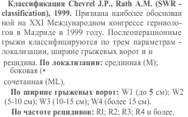
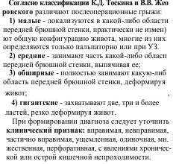
Классификации
послеоперационных вентральных грыж

Slide 10
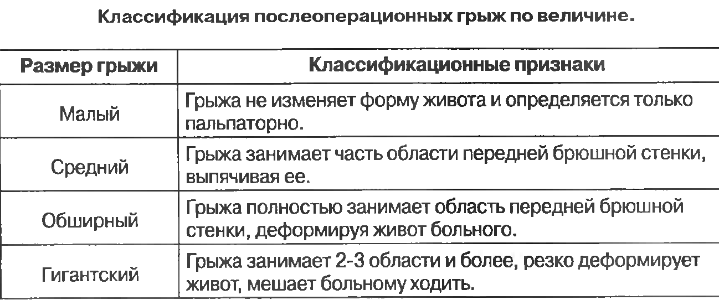
Послеоперационные вентральные грыжи

Slide 11
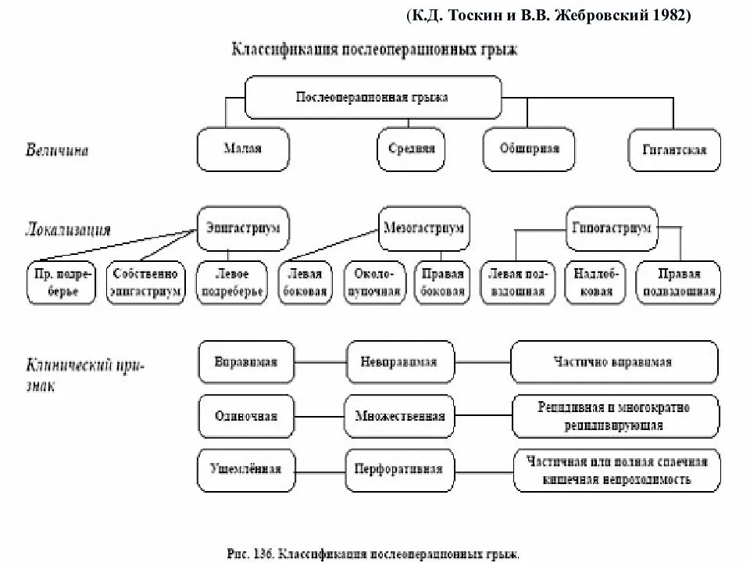

Slide 14
Послеоперационные грыжи классифицируются по трем параметрам – локализации, ширине грыжевых ворот и наличию рецидива .
По локализации на брюшной стенке: срединная (М); латеральная (L). По ширине грыжевых ворот: W1 (малая) – < 4 см; W2 (средняя) – ≥4-10 см; W3 (большая) – ≥10 см.
По частоте рецидивов: R0; R1; R2; R3 и т.д.

Slide 15
Классификация послеоперационных грыж Европрейского Герниологического Общества (EHS)
Срединная | Субксифоидальная М1
 | Эпигастральная М2
 | Пупочная М3
 | Инфраумбиликальная М4
 | Надлобковая М5
Латеральная | Подреберная L1
 | Боковая L2
 | Подвздошная L3
 | Поясничная L4
Рецидивная послеоперационная грыжа |  | Да о Нет о
Классификация послеоперационных вентральных грыж
Европрейского Герниологического Общества (EHS)

Slide 16
Длина: см. |  | Ширина: см.
Ширина см | W1 < 4 см. о | W2 ≥4-10 cм. о | W3 ≥10 см. о
Срединная (M) грыжа включает 5 зон (W1–W5) (рис. 1): M1 – субксифоидальная (до 3 см от мечевидного отростка до 3 см каудально), M2 – эпигастральная (от 3 см ниже мечевидного отростка до 3 см над пупком), M3 – пупочная (3 см выше и ниже пупка), M4 – инфраумбиликальная (от 3 см ниже пупка до 3 см над лобком), M5 – надлобковая (от лобковой кости до 3 см краниально). Латеральная (L) грыжа включает 4 зоны: L1 – подреберная (латеральнее прямой мышцы между реберной дугой и горизонтальной линией на 3 см выше пупка) , L2 – боковая (латеральнее прямой мышцы между горизонтальной линией 3 см ниже и выше пупка) L3 – подвздошная (латеральнее прямой мышцы между горизонтальной линией 3 см ниже пупка и подвздошной области), L4 – поясничная (латеральнее передней подмышечной линии).

Slide 17
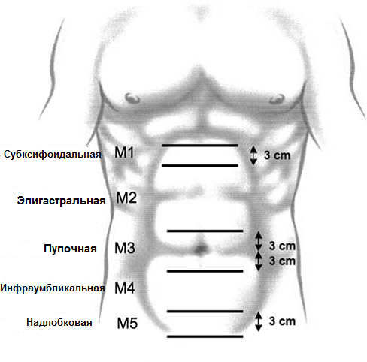

Slide 18
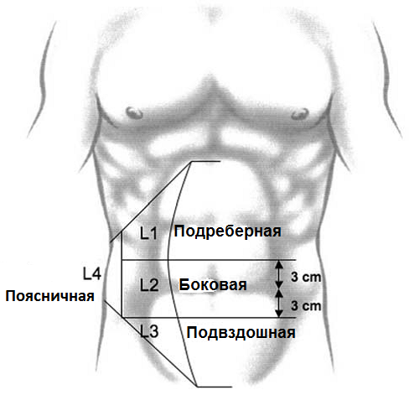

Slide 19
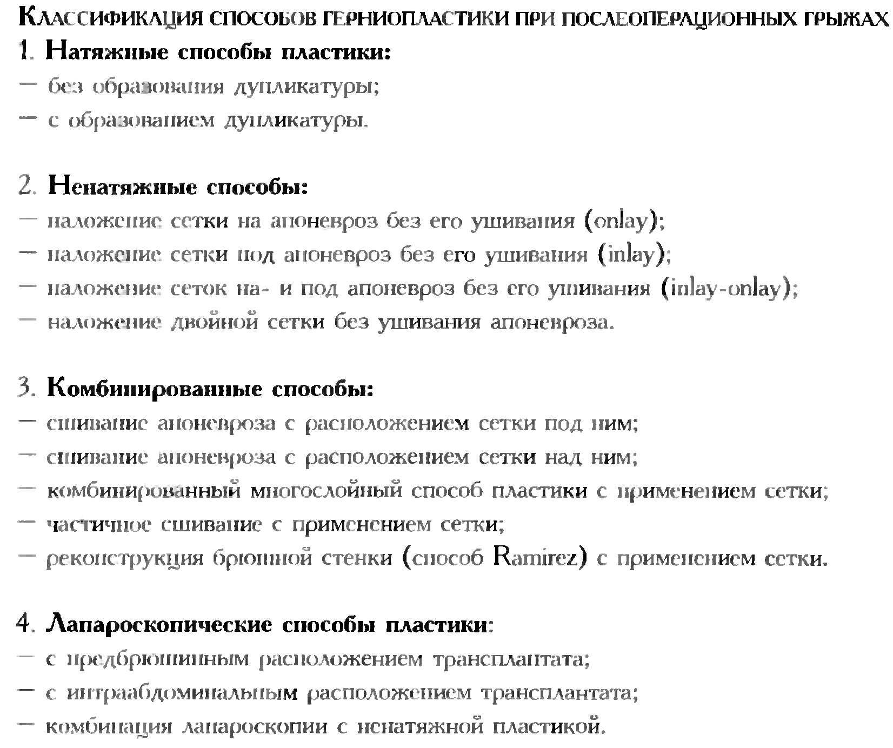

Slide 20
Противопоказания для хирургического лечения
Противопоказанием к плановой операции являются наличие:
сопутствующих заболеваний сердечно-сосудистой и дыхательной систем в стадии декомпенсации, не поддающихся коррекции;
грыжи после паллиативных операций у онкологических больных;
сахарного диабета, не поддающегося коррекции инсулином;
срока до 6 месяцев после предыдущей лапаротомии;
срока до 12 месяцев после обширного нагноения в ране и длительного пребывания в стационаре по поводу релапаротомии;
цирроз печени с явлениями асцита.

Slide 21
Пластика брюшной стенки
Аутопластика Аллопластика
Среди аутопластических методов оперативного лечения послеоперационных грыж наибольшее распространение получили фасциально-апоневротическая и мышечно-апоневротическая пластики, в основном, способы:
Мартынова
Напалкова
Сапежко
Мейо
Сабанеева–Монакова.

Slide 22
Пластика по Сапежко

Slide 23
Пластика по Мартынову

Slide 24
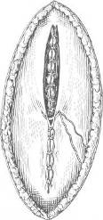
Операция по Н. И. Напалкову при расхождении прямых мышц живота.

Slide 26
Особое значение в комплексе обследования больных с послеоперационными грыжами имеет исследование функции внешнего дыхания (ФВД).
Необходимо определить жизненную емкость легких, которая часто снижена, особенно у больных с обширными и гигантскими грыжами.
УЗ-сканирование брюшной стенки до операции позволяет определить размеры (ширину и толщину) прямых мышц живота на различных уровнях, размеры белой линии живота на всем протяжении, выявить место перехода в апоневроз поперечной, наружной и внутренней косых мышц живота, измерить их толщину, осмотреть послеоперационный
рубец и наличие спаечных процессов в этой области .Также, при помощи УЗИ брюшной полости можно определить точные размеры грыжевых ворот,
наличие или отсутствие дополнительных грыжевых дефектов, локализацию и
информацию о содержимом грыжевого мешка .
Методика КТ-абдоминометрии, которая позволяет измерить объем брюшной полости,Объем грыжевого мешка, его относительный объем. Относительный объем грыжи, вычисляемый в процентах, высчитывается по отношению объема грыжевого мешка к объему брюшной полости. При показателе 25% и более относительный объем грыжи
авторы назвали «потерей живота», или «loss of domain»

Slide 27
Способы пластики послеоперационных грыж
При пластике послеоперационных вентральных грыж возможны несколько способов имплантации эндопротеза: Onlay, Sublay, IPOM, Inlay
Методика “Onlay” состоит в том, что эндопротез фиксируют поверх фасциаль-ного дефекта.
При методике “Sublay” эндопротез размещают за мышцами.
Методика “IPOM” подразумевает расположение эндопротеза интраперитонеаль-но и фиксацию его к передней брюшной стенке.
Подшивание эндопротеза к краям фасциального дефекта в виде мостика – методика “Inlay” не укрепляет его и не предотвращает рецидива грыжи.

Slide 28
Схема размещения сетчатого трансплантата

Slide 29
По отношению к грыжевым воротам
сетку укладывают

Slide 30
По литературным данным эндопротез должен перекрывать грыжевые ворота, по меньшей мере, на 3-5 см во всех направлениях, и это перекрытие должно увеличиваться пропорционально размерам грыжевых ворот. Необходимость более обширного перекрывания обусловлена тем, что больших размеров эндопротез будет контактировать с большей площадью брюшной стенки, благодаря чему увеличится площадь ее врастания и, следовательно, биологическая фиксация. Важно также укрытие всего послеоперационного рубца целиком во избежание появления незащищенного участка брюшной стенки, в котором могут сформироваться новые грыжи или произойдет рецидив.Значительное перекрытие грыжевых ворот эндопротезом сопровождаются более низкой частотой рецидивов.

Slide 31
Методика “Onlay”.
При этой методике после грыжесечения и ликвидации дефекта брюшной стенки эндопротез располагается предфасциально с фиксацией к брюшной стенке. При этом площадь размещения эндопротеза должна быть больше дефекта брюшной стенки. Эндопротез подшивается к подлежащему апоневрозу непрерывным швом таким образом, чтобы исключить сморщивание и смещение эндопротеза. По данным литературы, в большинстве случаев при этой методике эндопротез выкраивают на 3-5см шире ушитых грыжевых ворот. Над эндопротезом устанавливается дренаж по Redon.

Slide 32
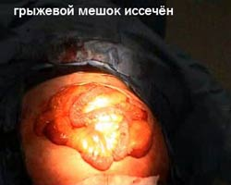
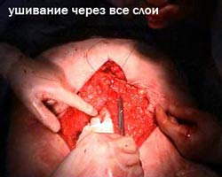
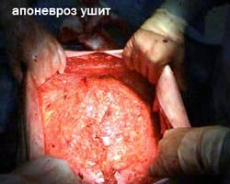
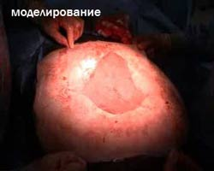
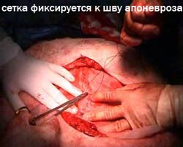
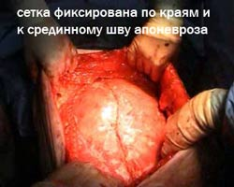
Методика Onlay

Slide 34
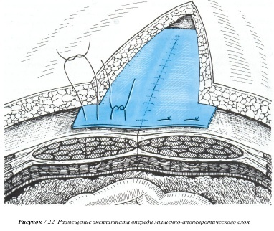

Slide 35
Методика “Sublay”.
После стандартного грыжесечения по краям грыжевых ворот выполняют вскрытие влагалищ прямых мышц живота. Далее производят диссекцию ретромускулярного пространства. Последнее с помощью электрохирургического скальпеля освобождают до его латеральной границы на всём протяжении прямых мышц краниально и каудально в зависимости от размеров грыжевых ворот и локализации грыжи на брюшной стенке. Осуществляют тщательный гемостаз. В последующем выполняется размещение эндопротеза в ретромускулярном пространстве. Эндопротез фиксируется узловыми швами к задним листкам влагалищ прямых мышц живота. Наложение швов необходимо для правильного позиционирования и полного расправления сетки, чтобы обеспечить её хорошее прилегание к подлежащим тканям по всей их поверхности. Ретромускулярное пространство следует дренировать, используя любой из доступных вариантов с отрицательным давлением. После завершения ретромускулярной имплантации эндопротеза производят ушивание передних листков влагалищ прямых мышц живота.

Slide 37
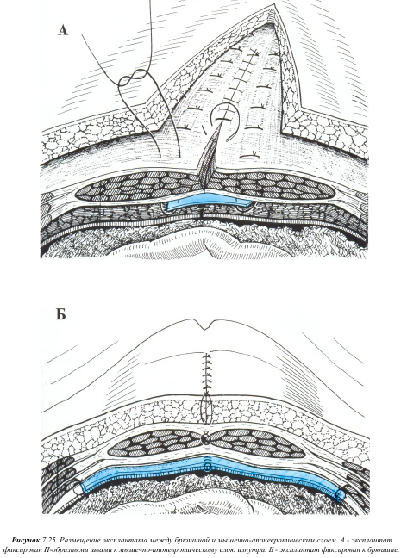

Slide 38
Открытая методика “IPOM”.
При этой методике после грыжесечения проводится имплантация композитного эндопротеза интраперитонеально с фиксацией его к задней поверхности передней брюшной стенки. Для осуществления этой задачи края эндопротеза на расстояние 3-4см подшиваются к передней брюшной стенке узловыми швами или с помощью герниостеплера. Эндопртез должен перекрывать края фасциального дефекта как минимум на 3-5см. Затем над имплантатом ушиваются края грыжевых ворот.

Slide 40
Следует выделить особую категорию пациентов, у которых сформировались вентральные и послеоперационные грыжи с редукцией объема брюшной полости. По данным мета – анализов, частота рецидивов у этих больных достигает 53%.
Классические методики Sublay и Onlay не подходят для применения в рассматриваемых ситуациях, в том числе из - за указанного неприемлемого риска.
При перемещении в брюшную полость значительных объемов грыжевого содержимого может развиться синдром
интраабдоминальной гипертензии.
В таких ситуациях считается допустимым использовать Inlay – технику, что позволяет выполнить действительно ненатяжную пластику.

Slide 41
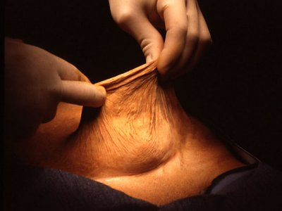
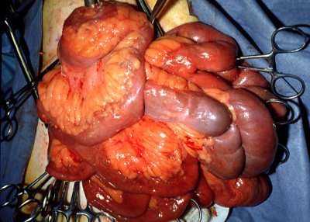
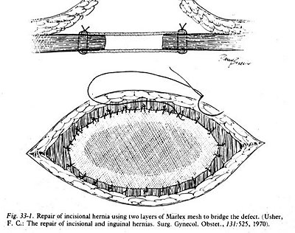
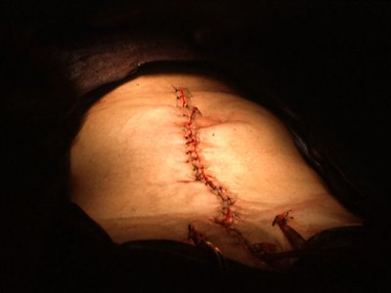
Методика Inlay

Slide 43
Послеоперационные грыжи Сепарационная пластика
➢ Поперечный размер грыжевого дефекта более 10 см
➢ Потеря домена более 20% (объёма органов, которые находятся вне брюшной полости. КТ!)
• Передняя Пластика Рамиреса – рассекают апоневроз наружной косой мышцы живота в месте крепления к влагалищу прямой мышцы от рёберной дуги до лонной кости, отделяют наружную косую мышцу живота от внутренней косой мышцы.
• Задняя Пластика по Carbonell – вскрывают задние листки. влагалищ прямых мышц живота, затем вскрывают латеральные части этих задних листков.
TAR-пластика – пластика с пересечением поперечной мышцы живота.

Slide 44
Сепарационная пластика Рамиреса
Базовым вариантом разделения компонентов брюшной стенки является операция O.M. Ramirez (1990) ( Указанное вмешательство представляет собой совокупность технических приемов, реализуемых как в среднем, так и в латеральных отделах брюшной стенки и представляет собой открытый передний способ ACST.
При этом апоневроз наружной косой мышцы живота рассекают в 1,5–2 см от линии его прикрепления к прямой мышце и параллельно последней на всем протяжении. Далее в латеральном направлении производят диссекцию тканей под апоневрозом.
Этот прием выполняют билатерально, что позволяет мобилизовать и переместить прямые мышцы живота медиально, расположив их в физиологической позиции.
Данная процедура позволяет получить дополнительную подвижность слоев брюшной стенки (5 см в верхней части живота, 10 см в области пупка и 3 см в нижней). Таким образом, расстояние, на которое можно переместить обе прямые мышцы, составляет 10, 20, 6 см.

Slide 45
Сепарационная пластика Рамиреса

Slide 46
Виды сепарационной пластики

Slide 47
Операция Рамиреса с постановкой сетки ONLEY

Slide 48
Операция Рамиреса с постановкой сетки ONLEY+ SUBLEY

Slide 49
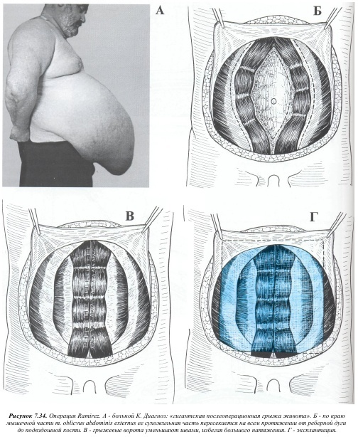

Slide 50
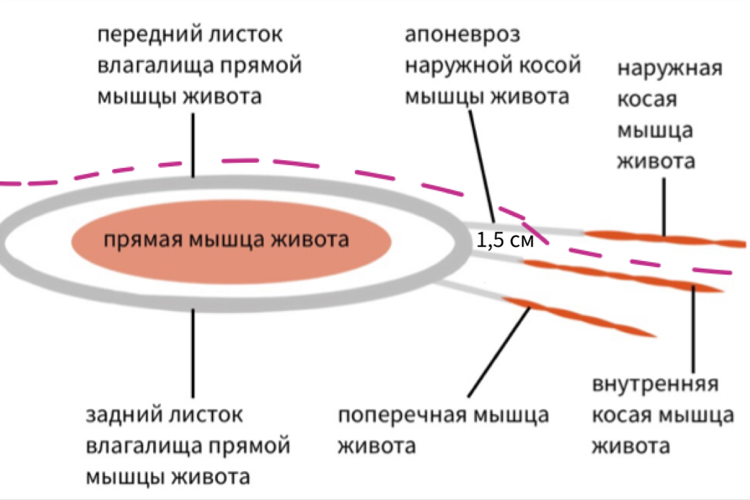
Схематическое изображение этапа разделения компонентов брюшной стенки по методике O.M. Ramirez

Slide 51
Сепарационная герниопластика Ramirez с мобилизацией задней стенки влагалища прямой мышцы живота ( операция TAR ).

Slide 52
Операция Novitski ( TAR)

Slide 53
Этап TAR пластики

Slide 54
Этап TAR пластики

Slide 55
Этап TAR пластики

Slide 57
Схема операции Carbonell

Slide 58
Лапароскопическая IPOM герниопластика

Slide 59
Методика IPOM

Slide 60
Лапароскопическая герниопластика

Slide 61
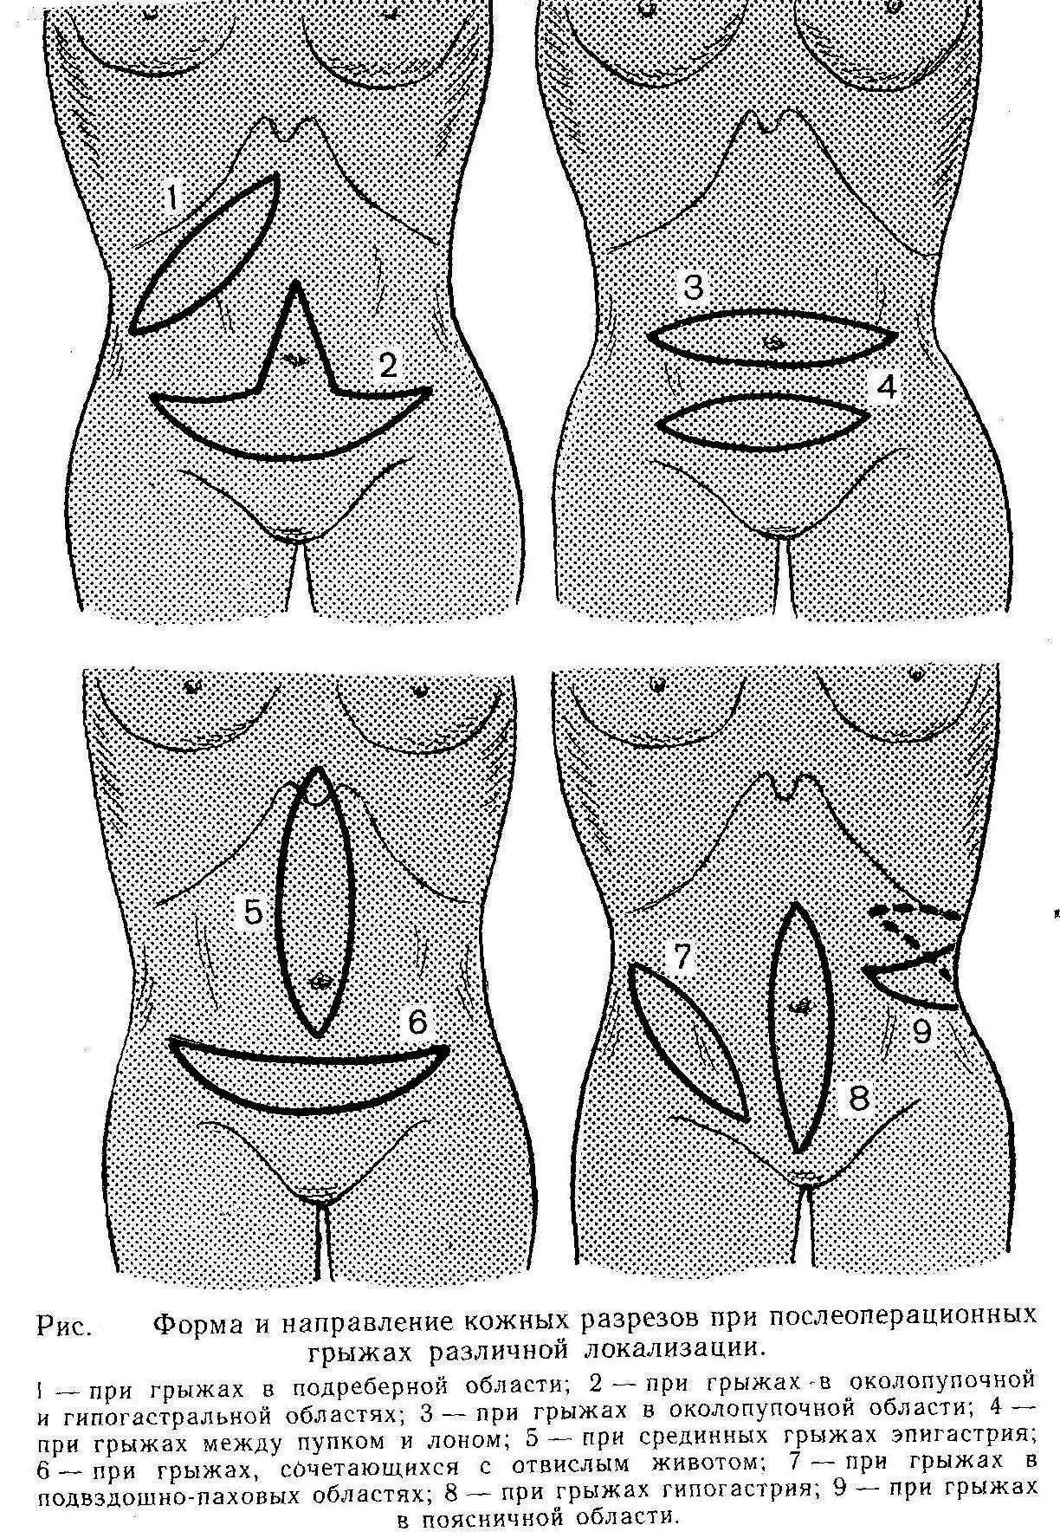

Slide 62
Частота рецидивов
Методика Sublay и его модификации считаются золотым стандартом при герниопластике открытым способом.
Тем не менее, в настоящее время имеется недостаточно данных в литературе, чтобы во всех случаях отдавать предпочтение методике Sublay перед методикой Onlay. Рецидив после методики Onlay колеблется от 2,5% до 36% , после методики Sublay от 1% до 24%.

Slide 63
Высокое ВБД является ведущей причиной гнойно-воспалительных осложнений, рецидива и летальности у больных с большими послеоперационными вентральными грыжами.
Частота развития местных послеоперационных осложнений при использовании эндопротезов была выше, чем при аутопластике (32% и 17% соответственно).
Самыми частыми осложнениями были раневая инфекция, серомы и гематомы (50%). Лечение их в большинстве случаев (65%) удавалось ограничить ревизией раны на небольшом протяжении и повторным дренированием.

Slide 64
Критерии выбора вариантов сепарационной пластики в зависимости от уровня внутрибрюшного давления

Slide 65
Диспанцерное наблюдение

Slide 66
Критерии оценки качества медицинской помощи

Slide 67
Профилактика
Парамедиальные и поперечные лапаротомии характеризуются более низкой частотой возникновения грыж по сравнению с срединными разрезами
При ушивании раны преимущество имеют монофиламентные медленнорассасывающие лигатуры
Использование непрерывного шва апоневроза по технике малых байтов ( отступ от края раны апоневроза 5-8 мм и шаг шва не более 4:1 ).Рекомендуется использовать нить 2\0 с небольшой иглой .
Профилактическое применение сетки при крайне высоком риске развития послеоперационной раны
Устранение факторов риска приводящих к повышению внутрибрюшного давления.

